Slide 1
다 함께 성장하는 스터디
고병욱, 김득열, 김봉섭, 김윤중, 임준영

Slide 2




스터디 목표 및 진행방식
■ 엘리스 커리큘럼은 최우선! ■ 그 외의 시간에 알고리즘 스터디, 배운 것을 활용한 웹APP 을 제작하는 것이 목표

Slide 3
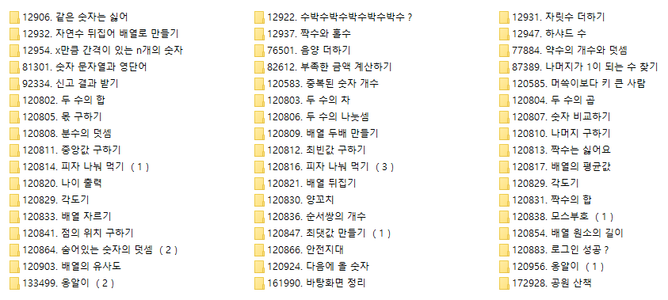
알고리즘 스터디 이렇게 진행했어요
■ 매주 월/수 오전 10시에 온라인 모임을 갖습니다.
■ 스터디원이 돌아가면서 일주일에 두 번 3~5 문제를 선정합니다.
■ 선정된 문제는 각각 자신의 방법으로 풀고, 스터디용 git에 업로드 합니다.
■ 온라인 모임 시간에 각자의 코드를 공유하고, 풀이 과정을 서로에게 설명하는 시간을 갖습니다.
■ 하나의 문제도 서로 다른 방법을 사용해서 해결 하는 것을 보면서, 문제 해결에 다양한 방법이 있다!
총 51문제 해결!
- Lv0 : 35문제 - Lv1 : 13문제 - unrated : 3문제

Slide 4
웹 APP 개발 이렇게 진행했어요
■ 배운 것들, 앞으로 배울 것들을 활용해서 만들 수 있는 프로젝트가 무엇이 있을지 먼저 기획했습니다.
■ 기획 내용을 정리하고, 앞으로 배울 것들을 활용하기 위해 최대한 늦게 프로젝트를 시작했습니다. (프로젝트 기간 4/5 ~ 4/12)
■ 프로젝트 시작 하기 전 역할을 분담을 위해 구글 스프레드 시트를 활용했습니다.
개발에 필요한 목록을 리스트화 후 담당자 배정
변수명 통일
각자 진행상황 확인을 위한 진행율 기재
■ 각자 역할에 맞게 개발을 시작했고 개별 feature 브랜치에 작업하고, 완료된 후 Dev 브랜치에 머지했습니다.
■ Dev 브랜치에서 정상적으로 동작하는 것을 확인한 후에 클라우드 서버에 배포했습니다.

Slide 5
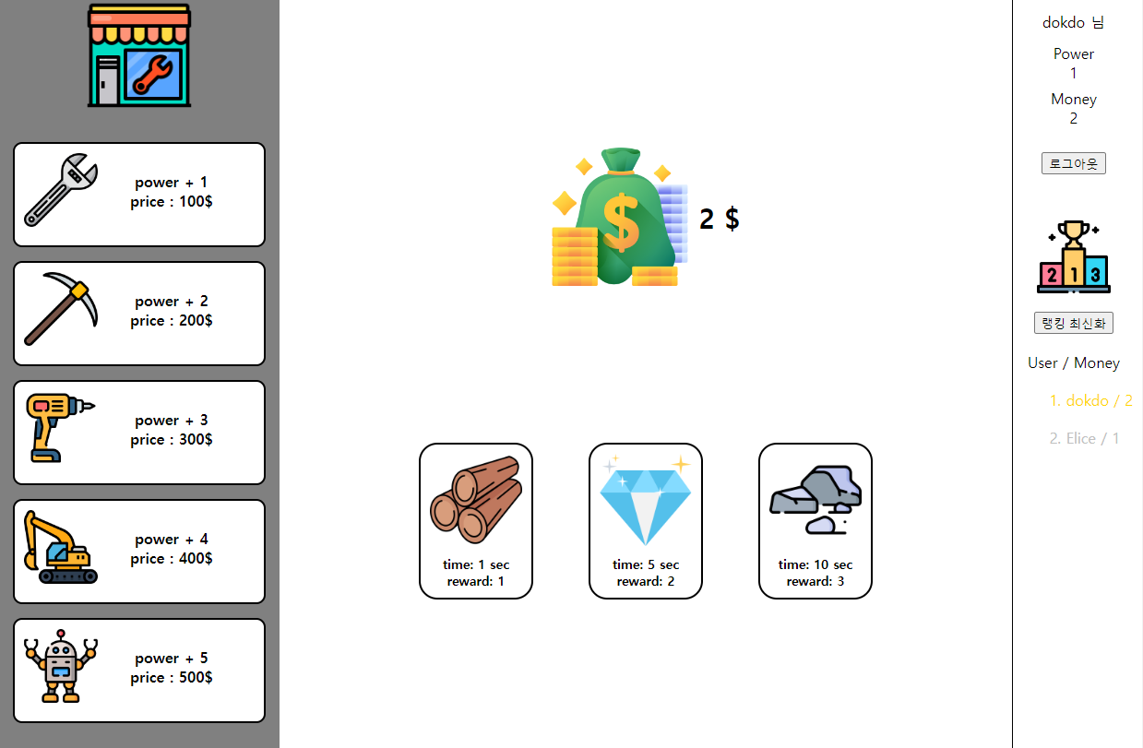
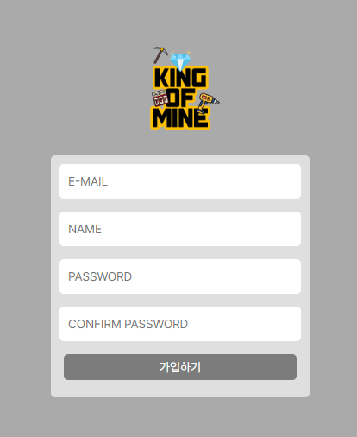
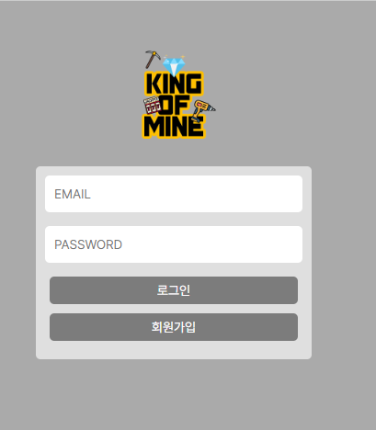
웹 APP 개발 결과물
■ 강의실 채팅방에 배포된 APP 주소를 공유 드렸습니다.
로그인, 회원가입 영역
Store
Main
User

Slide 6
수고하셨습니다!

